Slide 1
A Futóbolondok weboldal bemutatója
Készítette: Gellérné Nagy Tünde, Kertész Bernadett, Kormos Levente
URL: https://v2lab.hu/tamogato2/
2025. Augusztus. 21.

Slide 2
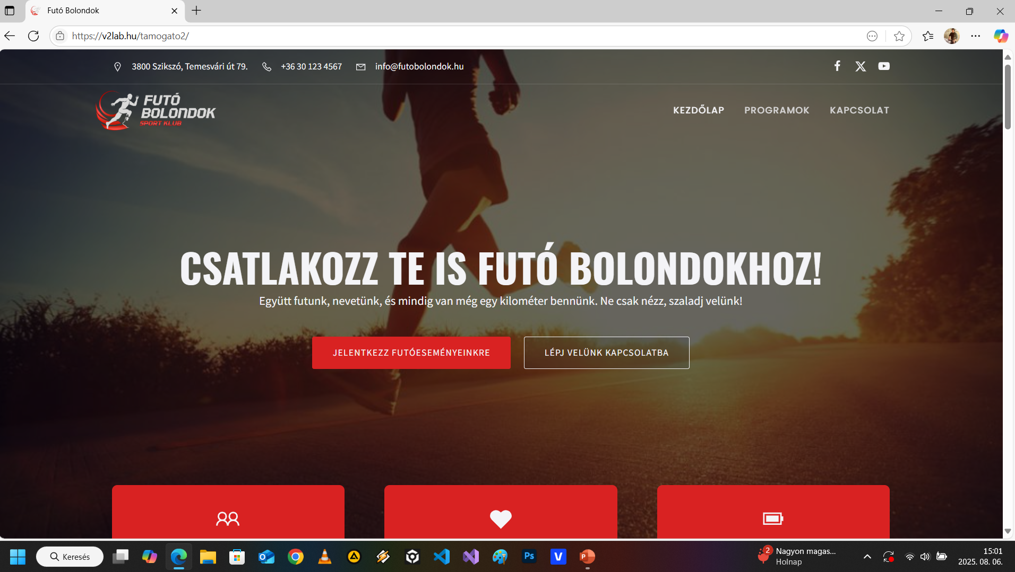
A weboldal célja, célközönsége
Cél: Futó közösség bemutatása és összekapcsolása
Események, hírek, támogatók és eredmények megosztása
Célközönség: hobbi- és amatőr futók, közösségi események iránt érdeklődők

Slide 3
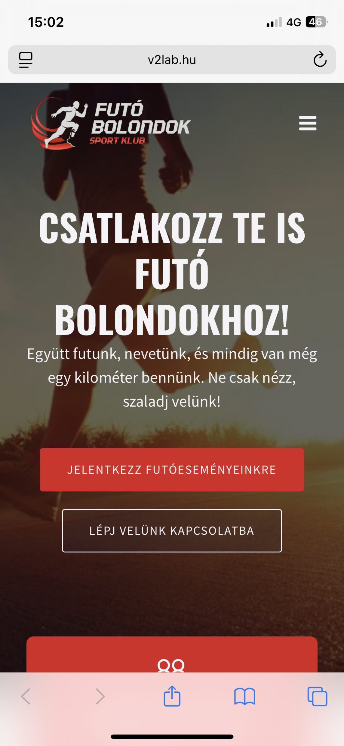
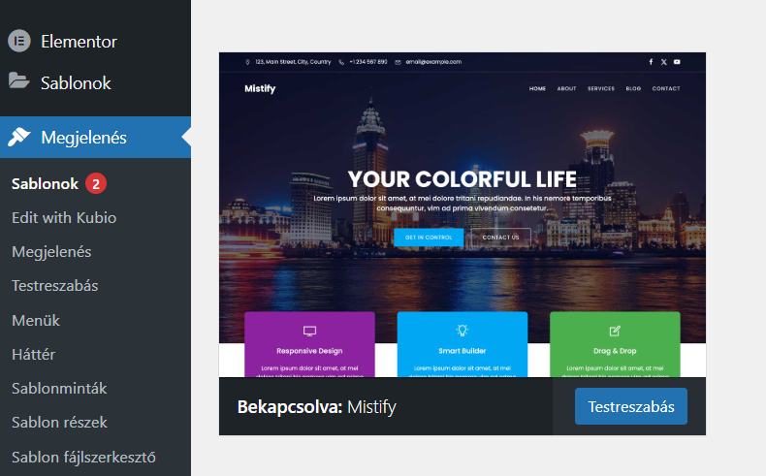
Alkalmazott tervezési módszerek
Az adott téma kielemzése(hasonló oldalak áttekintése, és ötletek átvitele)
Mistify sablon használatával
Reszponzív dizájn kialakítás különböző eszközökre
Egyszerű, letisztult felhasználói élmény biztosítása

Slide 4





CMS és fejlesztői eszközök
Választott CMS: WordPress
Felhasznált eszközök: Elementor, Kubio,
Verziókezelés: Git
Tervezőeszköz: Elementor, Kubio,
Választott honlap sablon: Mistify
Választott netes tárhely: Nethely.hu

Slide 5
Weboldal fő funkciói és működése
Főoldal: Bemutatkozás, események és a közösség kiemelése
Programajánló: az elkövetkező 2 hónap Futó eseményeiről
Kapcsolati oldal kapcsolati felvételi űrlap és Elérhetőségi források bemutatása, hely könnyeb megtalálása Google térkép beszúrásával

Slide 6
Csapatmunka és projektmenedzsment
Gellérné Nagy Tünde – megjelenési és tartalmi ötletadó
Kertész Bernadett – A téma kitalálója és tartalmi ötletadó
Kormos Levente – technikai háttér, hosting, funkciók, A megjelenés kivitelezője
Feladatok megosztása, közös tesztelés, folyamatos konzultáció

Slide 7
Köszönjük a figyelmet!
És most engedjék meg, hogy Élőben bemutassuk a honlapunkat!

